Slide 1
CNC YAPYOZ

Slide 2

Funksion numero uno
I got the powa

Slide 3

duo

Slide 4
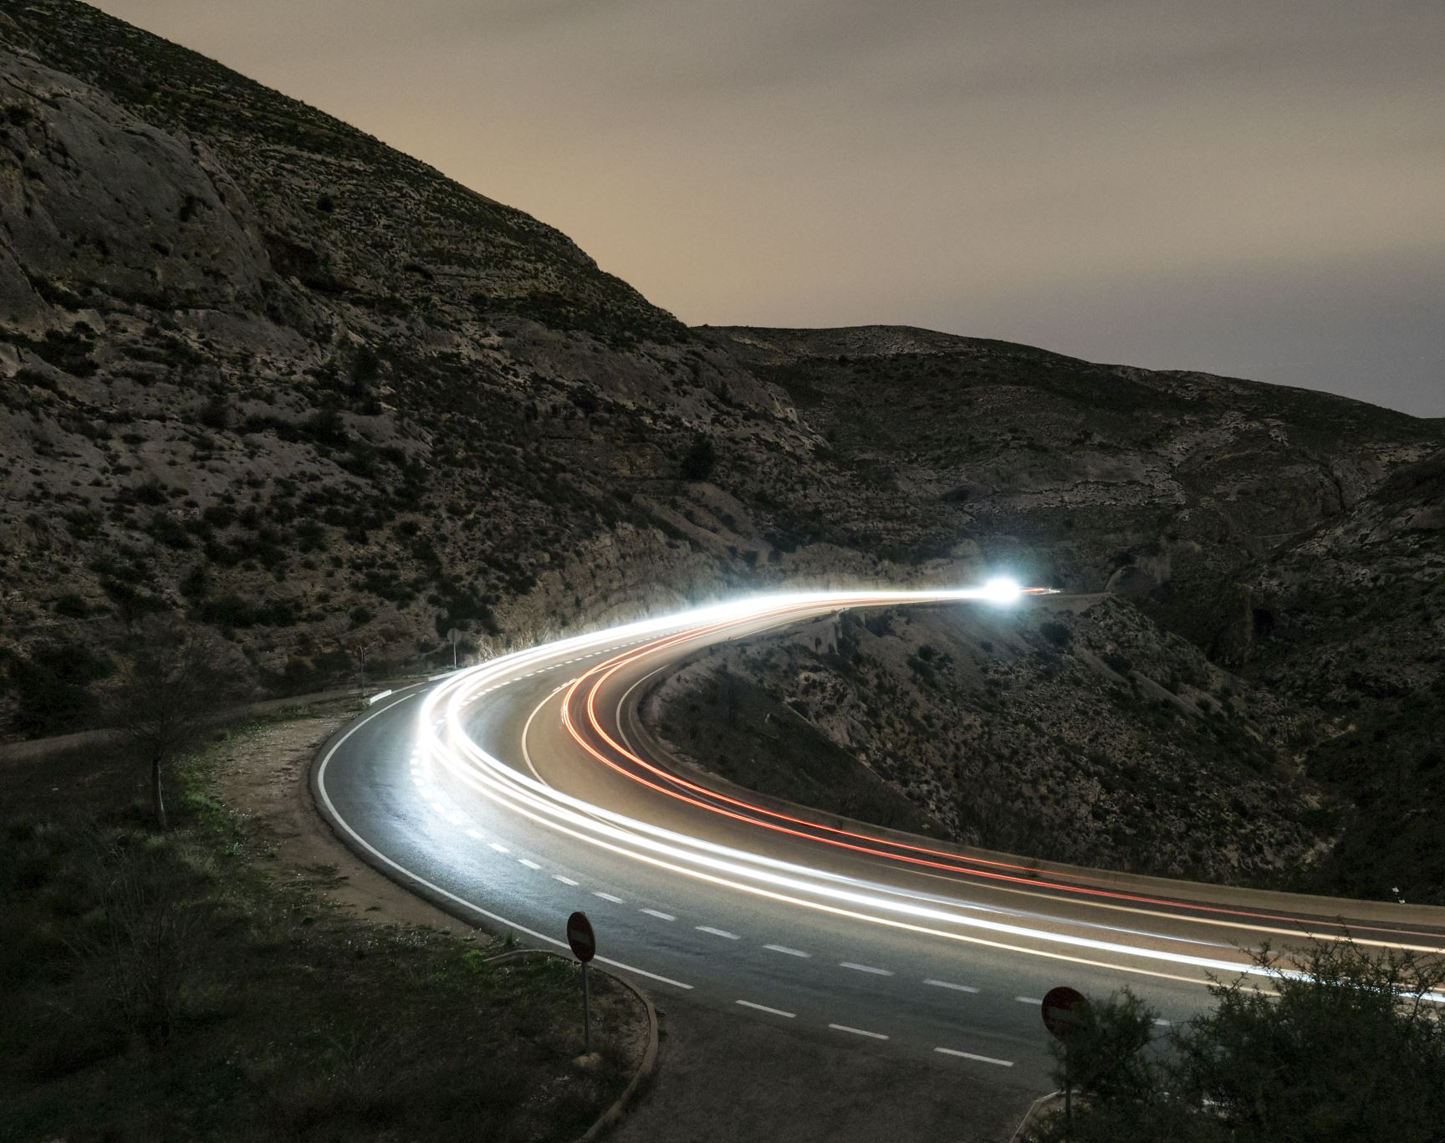
ROS time
micRos 2: electric bogaloo

Slide 5
Dinlediğiniz için teşekkürler

